Slide 1
Анализ тестовых заданий
мониторинговых исследований в среднем образовании
Республики Казахстан в рамках классической и современной теории тестирования
Минск, 2019

Slide 2
ДЕЙСТВУЮЩИЙ ФОРМАТ ВОУД
 | Начальное образование | Среднее образование
Участники | 4 классы | 9 классы
Форма проведения | Бланочное тестирование | Бланочное и компьютерное
Предметы | 2 предмета | 2 предмета: казахский обязательный + 2-ой предмет
Форма тестовых заданий | С одним правильным ответом | С одним правильным ответом + с выбором одного или нескольких правильных ответов
Количество тестовых заданий | 15 тестовых заданий по каждому предмету | 20 тестовых заданий (обязательный предмет) + 40 тестовых заданий по второму предмету
Время | 70 минут (30 т.з.) | 130 минут (60 т.з.)

Slide 3
Изменения объекта оценивания ВОУД
Предметные знания
Предметные знания
+
Математическая грамотность
+ естественнонаучная грамотность
Предметные знания
+
математическая грамотность
+
естественнонаучная грамотность
+
грамотность чтения
2017-2019
2015-2017
2014-2015
Предметные знания
+
математическая грамотность
и естественнонаучная грамотность
(тестовые задания на основе контекста )
+
грамотность чтения
2013-2014

Slide 4
Классическая теория тестирования
№ Задания | Коэффициент решаемости | Корреляция
ITEM9 | 0,54 | 0,61
ITEM19 | 0,32 | 0,16
ITEM21 | 0,43 | 0,43
ITEM22 | 0,28 | 0,24
ITEM23 | 0,41 | 0,46
ITEM24 | 0,52 | 0,60
ITEM25 | 0,45 | 0,26
ITEM26 | 0,28 | 0,65
ITEM27 | 0,23 | 0,23
ITEM28 | 0,37 | 0,65
ITEM29 | 0,49 | 0,65
ITEM30 | 0,48 | 0,64
ITEM31 | 0,23 | 0,43
ITEM32 | 0,37 | 0,74
ITEM33 | 0,45 | 0,56
ITEM34 | 0,31 | 0,53
ITEM35 | 0,16 | 0,22

Slide 5
Современная теория тестирования
№ Задания | Коэффициент решаемости | Корреляция | Взвешенная | Простая
ITEM9 | 0,06 | 0,62 | 0,51 | 0,55
ITEM19 | 0,89 | 0,15 | 1,04 | 1,36
ITEM21 | 0,44 | 0,43 | 0,75 | 0,82
ITEM22 | 0,35 | 0,36 | 0,96 | 0,91
ITEM23 | 0,51 | 0,45 | 0,73 | 0,86
ITEM24 | 0,12 | 0,59 | 0,54 | 0,64
ITEM25 | 1,08 | 0,23 | 1,24 | 1,05
ITEM26 | -0,04 | 0,63 | 0,94 | 0,92
ITEM27 | 0,32 | 0,23 | 1,05 | 1,09
ITEM28 | -0,53 | 0,63 | 1,12 | 1,10
ITEM29 | -1,20 | 0,64 | 1,53 | 1,49
ITEM30 | -1,13 | 0,64 | 1,28 | 1,25
ITEM31 | 0,32 | 0,43 | 1,29 | 1,20
ITEM32 | -0,54 | 0,72 | 1,22 | 1,14
ITEM33 | -1,02 | 0,55 | 1,26 | 1,22
ITEM34 | -0,20 | 0,52 | 1,81 | 1,68
ITEM35 | 0,85 | 0,22 | 2,07 | 2,08

Slide 6
График распределения коэффициентов решаемости тестовых заданий по физике

Slide 7
Внешняя оценка учебных достижений
9.Физическая величина в Международной системе (СИ) измеряемая в Ньютонах – это
A) сила
B) давление
C) мощность
D) масса
E) работа
27.В Международной системе (СИ) физическая (-ие) величина (-ы) измеряемая (-ые) в Ньютонах –
A) сила
B) давление
C) мощность
D) вес
E) работа
F) энергия
G) скорость
H) масса

Slide 8
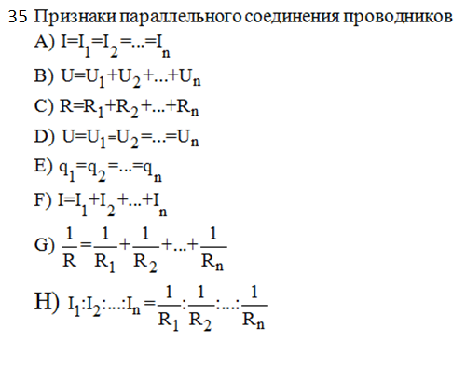
Внешняя оценка учебных достижений
19. Постоянная величина при параллельном соединении проводников
A) сила тока и напряжение
B) сила тока и сопротивление
C) напряжение
D) сила тока
E) Сопротивление

Slide 9
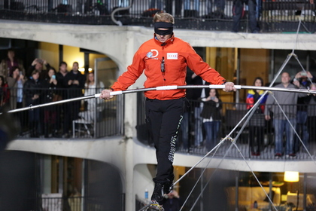
Примеры заданий в тестовой форме
по физике
Бесстрашный канатоходец
Валенда является обладателем семи мировых рекордов.
Согласно данным Chicaqo Tribune, знаменитый
американский канатоходец Ник Валенда
совершил очередной трюк. Участок длиной 138 метров
канатоходец преодолел за 6,5 минут без страховки,
балансируя при этом длинным шестом. Угол
наклона троса составил 19 градусов,
поэтому начав движение на высоте 179 метров над землей,
Валенда закончил его на высоте 204 метра.
25. Канатоходцу легче балансировать,
если он будет использовать
A) шест массой более 5 кг
B) шест длиной не более 1 метра
C) свободный канат
D) страховочный трос
E) математический маятник

Slide 10
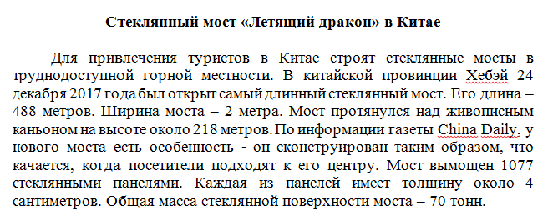
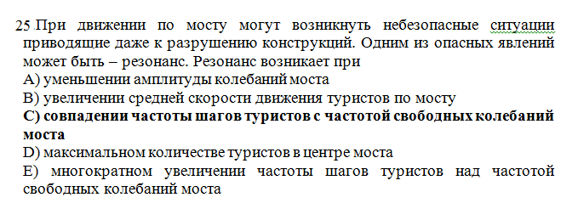
Примеры заданий в тестовой форме
по физике

Slide 11
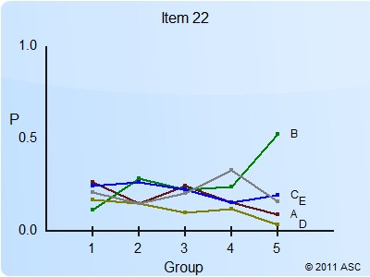
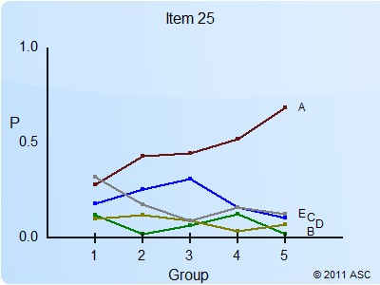
Дистракторный анализ
Option | Rpbis
A | -0,11
B | 0,19
C | -0,05
D | -0,11
E | 0,04
Option | Rpbis
A | 0,20
B | -0,04
C | -0,06
D | -0,06
E | -0,11

Slide 12
Карта переменных

Slide 13
Спасибо за внимание!

